Slide 1


Cấu trúc dữ liệu & Giải thuật
(Data Structures and Algorithms)
Tính chi phí của thuật toán
Nguyễn Tri Tuấn
Khoa CNTT – ĐH.KHTN.Tp.HCM
Email: nttuan@fit.hcmus.edu.vn
Notes:
Xây dựng phần mềm thi trắc nghiệm_Nhóm B
Xây dựng phần mềm thi trắc nghiệm_Nhóm B

Slide 2
Nội dung
1
Chi phí của thuật toán
2
Big-O, Big-Ω, Big-Θ
www.themegallery.com
Notes:
Xây dựng phần mềm thi trắc nghiệm_Nhóm B
Xây dựng phần mềm thi trắc nghiệm_Nhóm B

Slide 3
Chi phí của các giải thuật ?
Tính tổng n số nguyên:
sum = 0;
  for (i = 0; i < n; i++)
  sum += i;
Thuật toán Bubble sort:
for (i = n-1; i > 0; i--)
for (j = 1; j <= i; j++)
    if (a[j-1] > a[j]) {
    temp = a[j-1];
    a[j-1] = a[j];
    a[j] = temp;
    }

Slide 4
Chi phí của thuật toán [1/6]
Cùng một vấn đề, có thể giải quyết bằng nhiều giải thuật khác nhau
  VD. Sắp xếp mảng → Bubble sort, Heap sort, Quick sort,…
Mỗi giải thuật có chi phí (cost) khác nhau
Chi phí thường được tính dựa trên:
  thời gian (time)
  bộ nhớ (space/memory)
Chi phí “thời gian” thường được quan tâm nhiều hơn
Notes:
Xây dựng phần mềm thi trắc nghiệm_Nhóm B

Slide 5
Chi phí của thuật toán [2/6]
Tuy nhiên, việc dùng khái niệm “thời gian” theo nghĩa đen (vd. giải thuật A chạy trong 10s) là không ổn, vì:
  tuỳ thuộc vào loại máy tính (vd. máy Dual-Core sẽ chạy nhanh hơn Pentium II)
  tuỳ thuộc ngôn ngữ lập trình (vd. Giải thuật viết bằng C/Pascal có thể chạy nhanh gấp 20 lần viết bằng Basic/LISP)
Do đó, người ta thường dùng “đơn vị đo logic” (vd. số phép tính) thay cho đơn vị đo “thời gian thật” (mili-giây, giây,…)
  VD. Chi phí (thời gian) để sắp xếp mảng n phần tử bằng giải thuật Bubble sort là n² (thao tác)
Notes:
Xây dựng phần mềm thi trắc nghiệm_Nhóm B

Slide 6
Chi phí của thuật toán [3/6]
VD. Xem đoạn code sau
sum = 0;
for (i=0; i<n; i++)
sum += i;
→ số phép so sánh: n
→ số phép gán: 2n+2
Để đơn giản, người ta xem như các thao tác cơ bản có thời gian thực hiện như nhau (vd. +,-,*,/, so sánh, if … else,…)
→ chi phí cho thuật toán tính tổng trên: f(n) = 3n+2
Notes:
Xây dựng phần mềm thi trắc nghiệm_Nhóm B

Slide 7
Chi phí của thuật toán [4/6]
Người ta thường chỉ quan tâm đến chi phí giải thuật với giả định số phần tử cần xử lý rất lớn (n → ∞)
  Như vậy, ta có thể bỏ qua các thành phần “rất bé” trong biểu thức chi phí
  VD. f(n) = n² + 100n + log₁₀n + 1000
Việc xác định chi phí chính xác cho một giải thuật rất khó khăn, thậm chí nhiều khi không thể
→ ta có thể bỏ qua các thành phần phụ (ảnh hưởng không đáng kể)
  VD. for (i=0; i<n; i++) {
  a = a + b;
  if (c==0) a = 0;
  } // chi phí: f(n) = n
Notes:
Xây dựng phần mềm thi trắc nghiệm_Nhóm B

Slide 8
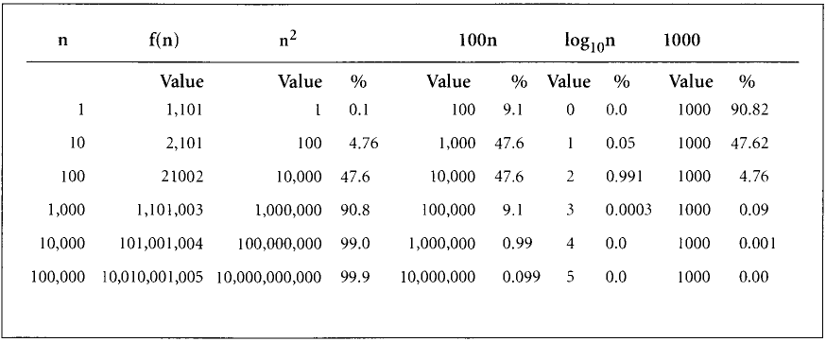
Chi phí của thuật toán [5/6]
Mức tăng của các thành phần trong
f(n) = n² + 100n + log₁₀n + 1000
Notes:
Xây dựng phần mềm thi trắc nghiệm_Nhóm B

Slide 9
Chi phí của thuật toán [6/6]
Trường hợp tốt nhất (Best case)
  Không phản ánh được thực tế
Trường hợp trung bình (Average case)
  Rất khó xác định, vì lệ thuộc nhiều yếu tố khách quan
Trường hợp xấu nhất (Worst case)
  Cho chúng ta một sự “bảo đảm tuyệt đối”
  VD. Chi phí thuật toán sẽ không nhiều hơn n²
  → Ta thường dùng độ đo “xấu nhất”
Notes:
Xây dựng phần mềm thi trắc nghiệm_Nhóm B

Slide 10
Bài tập
Tính chi phí của giải thuật Bubble sort:
  Trường hợp tốt nhất ?
  Trường hợp xấu nhất ?

Slide 11
Nội dung
1
Chi phí của thuật toán
2
Big-O, Big-Ω, Big-Θ
Notes:
Xây dựng phần mềm thi trắc nghiệm_Nhóm B

Slide 12
Big-O [1/6]
Lịch sử:
  Ký hiệu Big-O được giới thiệu năm 1894 bởi Paul Bachmann (Đức) trong cuốn sách Analytische Zahlentheorie (“Analytic Number Theory") (tái bản lần 2)
  Ký hiệu này (sau đó) được phổ biến rộng rãi bởi nhà toán học Edmund Landau, nên còn gọi là ký hiệu Landau (Landau notation), hay Bachmann-Landau notation
  Donald Knuth là người đưa ký hiệu này vào ngành Khoa học máy tính (Computer Science) năm 1976 – “Big Omicron and big Omega and big Theta” - ACM SIGACT News, Volume 8, Issue 2
Notes:
Xây dựng phần mềm thi trắc nghiệm_Nhóm B

Slide 13
Big-O [2/6]
Định nghĩa:
  Cho f(n) và g(n) là hai hàm số
  Ta nói: f(n) = O(g(n)) khi n→∞, nếu tồn tại các số dương c và K sao cho:
  |f(n)| <= c*|g(n)| ∀n>=K
  Giải thích: f là big-O của g nếu tồn tại số dương c sao cho f không thể lớn hơn c*g khi n đủ lớn
Cách đọc: f(n) là big-O của g(n)
Ý nghĩa:
  g(n) là giới hạn trên (upper bound) của f(n); hay
  Khi n lớn, f(n) tăng tương đương bằng g(n)
Notes:
Xây dựng phần mềm thi trắc nghiệm_Nhóm B

Slide 14
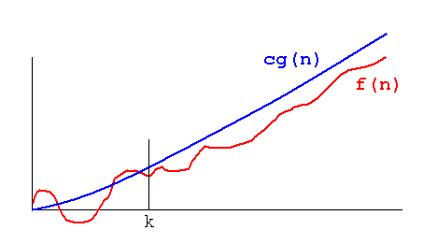
Big-O [3/6]
Khi n đủ lớn (n>=K), thì g(n) là giới hạn trên của f(n)
Notes:
Xây dựng phần mềm thi trắc nghiệm_Nhóm B

Slide 15
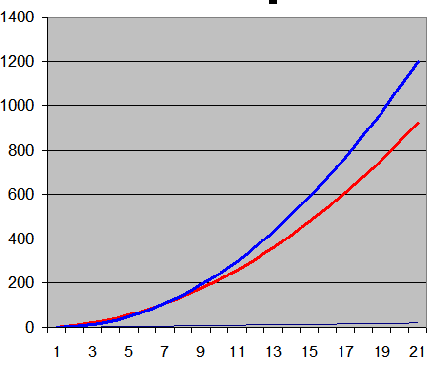
Big-O [4/6]
VD. f(n) = 2n² + 6n + 1 là O(n²), g(n) = n²
  Thật vậy, ta chọn được c = 3 và K = 7
  ∀ n >= 7 → f(n) < 3 * g(n)
Notes:
Xây dựng phần mềm thi trắc nghiệm_Nhóm B

Slide 16
Big-O [5/6]
Khi áp dụng big-O vào việc ước lượng độ phức tạp của giải thuật, ta nên chọn g(n):
  càng đơn giản càng tốt,
  bỏ qua các hằng số và các thành phần có lũy thừa thấp
Nhờ vậy, ta có thể ước lượng độ phức tạp của giải thuật một cách đơn giản hơn
  Thay vì phát biểu “độ phức tạp của giải thuật là 2n² + 6n + 1”, ta sẽ nói “giới hạn (chặn) trên của độ phức tạp của giải thuật là n²”
Notes:
Xây dựng phần mềm thi trắc nghiệm_Nhóm B

Slide 17
Big-O [6/6]
Trắc nghiệm 1: xác định O(g(n)) của các hàm sau đây
  f(n) = 10
  f(n) = 5n + 3
  f(n) = 10n² – 3n +20
  f(n) = logn + 100
  f(n) = nlogn + logn + 5
Trắc nghiệm 2: phát biểu nào là đúng ?
  2^{n+1} = O(2^{n}) ?
  2^{2n} = O(2^{n}) ?
Notes:
Xây dựng phần mềm thi trắc nghiệm_Nhóm B

Slide 18
Big-Ω
Định nghĩa:
  Cho f(n) và g(n) là hai hàm số
  Ta nói: f(n) = Ω(g(n)) khi n→∞, nếu tồn tại các số dương c và K sao cho:
  |f(n)| >= c*|g(n)| ∀n>=K
  Giải thích: f là big-Ω của g nếu tồn tại số dương c sao cho f lớn hơn c*g khi n đủ lớn
Cách đọc: f(n) là big-Omega của g(n)
Ý nghĩa:
  g(n) là giới hạn dưới (chặn dưới - lower bound) của f(n)
Notes:
Xây dựng phần mềm thi trắc nghiệm_Nhóm B

Slide 19
Big-Θ
Định nghĩa:
  Cho f(n) và g(n) là hai hàm số
  Ta nói: f(n) = Θ(g(n)) khi n→∞, nếu tồn tại các số dương c₁, c₂ và K sao cho:
  c₁*|g(n)| <= |f(n)| <= c₂*|g(n)| ∀n>=K
Cách đọc: f(n) là big-Theta của g(n)
Ý nghĩa:
  g(n) là giới hạn chặt (tight bound) của f(n)
Notes:
Xây dựng phần mềm thi trắc nghiệm_Nhóm B

Slide 20
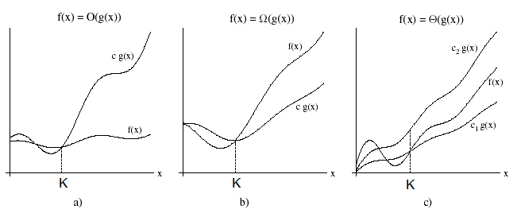
Big-O, Big-Ω, Big-Θ
Minh họa big-O, big-Ω, big-Θ
Notes:
Xây dựng phần mềm thi trắc nghiệm_Nhóm B

Slide 21
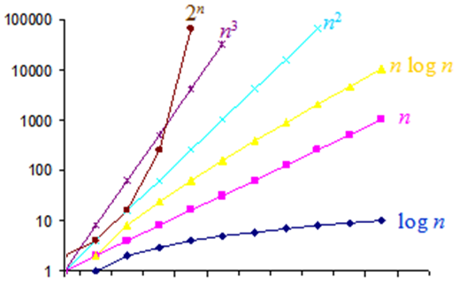
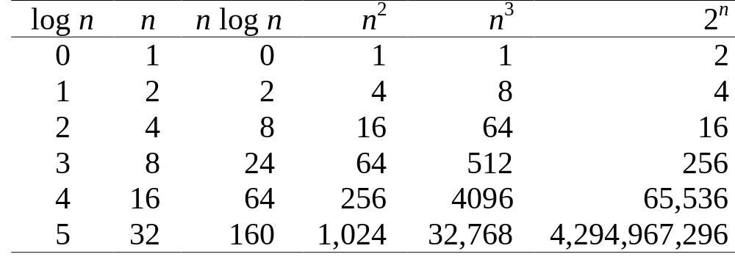
So sánh các hàm số
Notes:
Xây dựng phần mềm thi trắc nghiệm_Nhóm B
Ve lai bieu do nay

Slide 22
Bài tập [1/2]
Tính chi phí giới hạn trên (big-O) cho các giải thuật sau:
  VD1. for (i = 0; i < n; i++)
  for (j = 0; j < n; j++)
  b[i][j] += c;
  VD2. for (i = 0; i < n; i++)
  if (a[i] == k) return 1;
  return 0;
  VD3. for (i = 0; i < n; i++)
  for (j = i+1; j < n; j++)
  b[i][j] -= c;
Notes:
Xây dựng phần mềm thi trắc nghiệm_Nhóm B

Slide 23
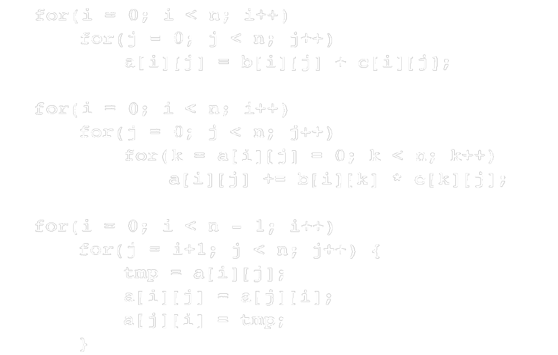
Bài tập [2/2]
VD 4,5,6: cộng, nhân và chuyển vị ma trận
Notes:
Xây dựng phần mềm thi trắc nghiệm_Nhóm B

Slide 24

Q & A
A ☺
Q ☹ ?
Notes:
Xây dựng phần mềm thi trắc nghiệm_Nhóm B

